Slide 1



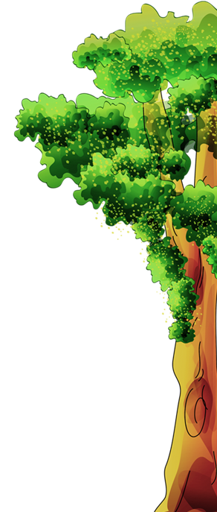

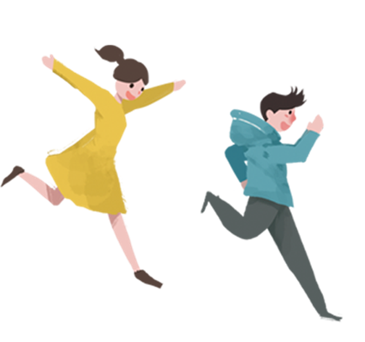
Chào mừng các em đến tiết học

Slide 2




1. Ôn và khởi động nhé lớp 1a1

Slide 3


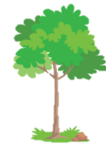


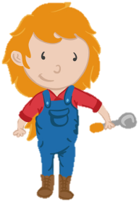


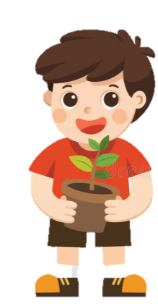

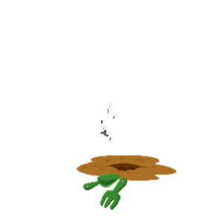


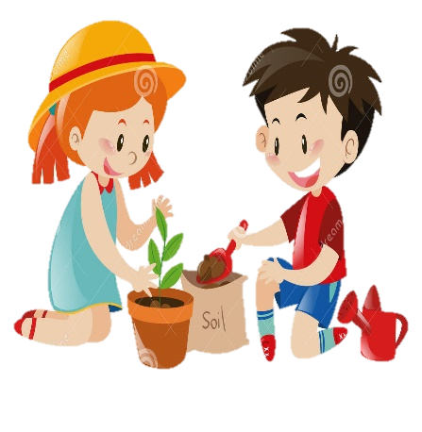





Học tiếp
2
1
3
4
5

Slide 4




Trong bài cuộc thi tài năng rừng xanh chim yểng tham gia thi tiết mục gì?
A. Yểng ca hát “ngoao ngoao”
B. Yểng bắt chước tiếng các loài vật
C.Yểng múa tuyệt đẹp say mê chuếnh choáng
D. Yểng khoét tổ xinh xắn
Trở về

Slide 5
Chọn vần phù hợp để hoàn thành từ sau: con …….; bay l……..; t……gọi


’
A. iêc hay iêt
B. yêt hat iêt
C.et hay oet
D. yêng hay iêng
Trở về

Slide 6
Quan sát tranh SHS: Hãy nêu đặc điểm cây bàng
A. Cây cao, lá to, cành chi chít
B.Cây cao, than nhỏ khẳng khiu, lá màu đỏ
C. Cây cao, cành vươn rộng, nhìn rõ thân-cành-lá cây
D. Cả ba đáp án trên
Trở về

Slide 7
Quam sát trah SHS: Nêu đặc điểmcủa cây liễu.
A. Cây thấp, tán lá rộng, thân cây nhìn rõ cành
B. Cây thân cành lá rủ kín, lá dài rũ xuống
C.Cây cao vừa, lá hình kim nhỏ bé, các tán lá nhỏ
D. Cả ba đáp án trên đều đúng
Trở về

Slide 8
Nói về điểm khác nhau của hai cây bàng và liễu?
A. cây bàng to, cây liễu nhỏ, tán lá bàng nhỏ lá liễu lớn
B.Cây liễu nhìn rõ thân cây lớn, cây bàng tán nhỏ cây cao.
C. Cây bàng cao cành vươn rộng nhìn rõ thân, cây liễu thân phủ kín lá dãi rũ suống
D. cả ba đáp án trên đều đúng.
Trở về

Slide 9


Chủ đề 6: Thiên nhiên kì thú
Bài 5
CÂY LIỄU DẺO DAI

Slide 10

Luyện đọc hiểu

Slide 11
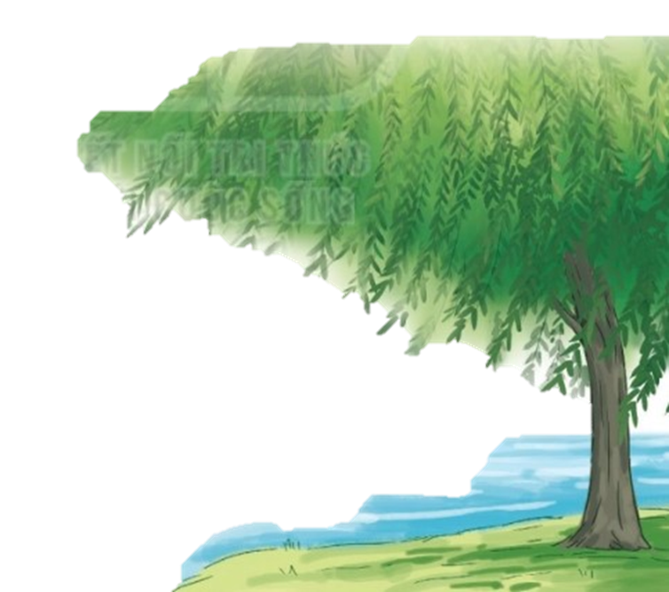
3
Trả lời câu hỏi
Cây liễu dẻo dai
Trời nổi gió to. Cây liễu không ngừng lắc lư. Thấy vậy, Nam rất lo cây liễu sẽ bị gãy. Nam hỏi mẹ:
- Mẹ ơi, cây liễu mềm yếu thế, liệu có bị gió làm gãy không ạ?
Mẹ mỉm cười đáp:
- Con yên tâm, cây liễu sẽ không sao đâu!
Mẹ giải thích thêm:
- Thân cây liễu tuy không to nhưng dẻo dai. Cành liễu mềm mại, có thể chuyển động theo chiều gió. Vì vậy, cây không dễ bị gãy. Liễu còn là loài cây dễ trồng. Chỉ cần cắm cành xuống đất, nó có thể nhanh chóng mọc lên cây non.
(Hải An)
Đọc thầm bài

Slide 12



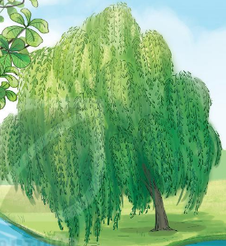


a. Thân cây liễu có đặc điểm gì?
Thân cây liễu không to nhưng dẻo dai.

Slide 13




b. Cành liễu có đặc điểm gì?
Cành liễu mềm mại, có thể chuyển động theo chiều gió

Slide 14


c. Vì sao nói liễu là loài cây dễ trồng?
Chỉ cần cắm cành xuống đất, nó có thể nhanh chóng mọc lên cây non.

Slide 15


4
Viết vào vở câu trả lời cho câu hỏi b ở mục 3
Thân cây liễu(……..).
Cành liễu(………).
Thân cây lΗǜu dϗo dai.
b. Cành lΗǜu Εϛm mại, có th∫ chuyển động theo chiều gió.
Cuối câu có dấu gì?
Khoảng cách giữa các chữ như thế nào?
Cần chú ý gì khi viết chữ đầu dòng?
Cần chú ý gì khi viết chữ đầu cái đầu câu?
Notes:
GV hỏi để khai thác cho HS hiểu kĩ thuật viết (chữ đầu câu viết hoa, cuối câu có dấu chấm, khoảng cách các chữ bằng 1 con chữ o…)

Slide 16
Tạm biệt các em!

